Slide 1
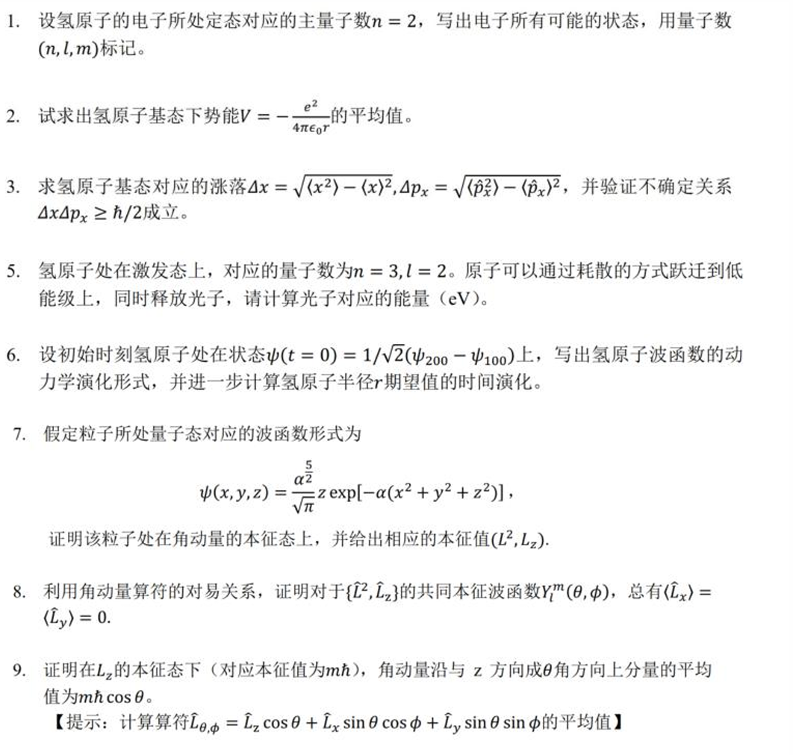
第四章

Slide 2
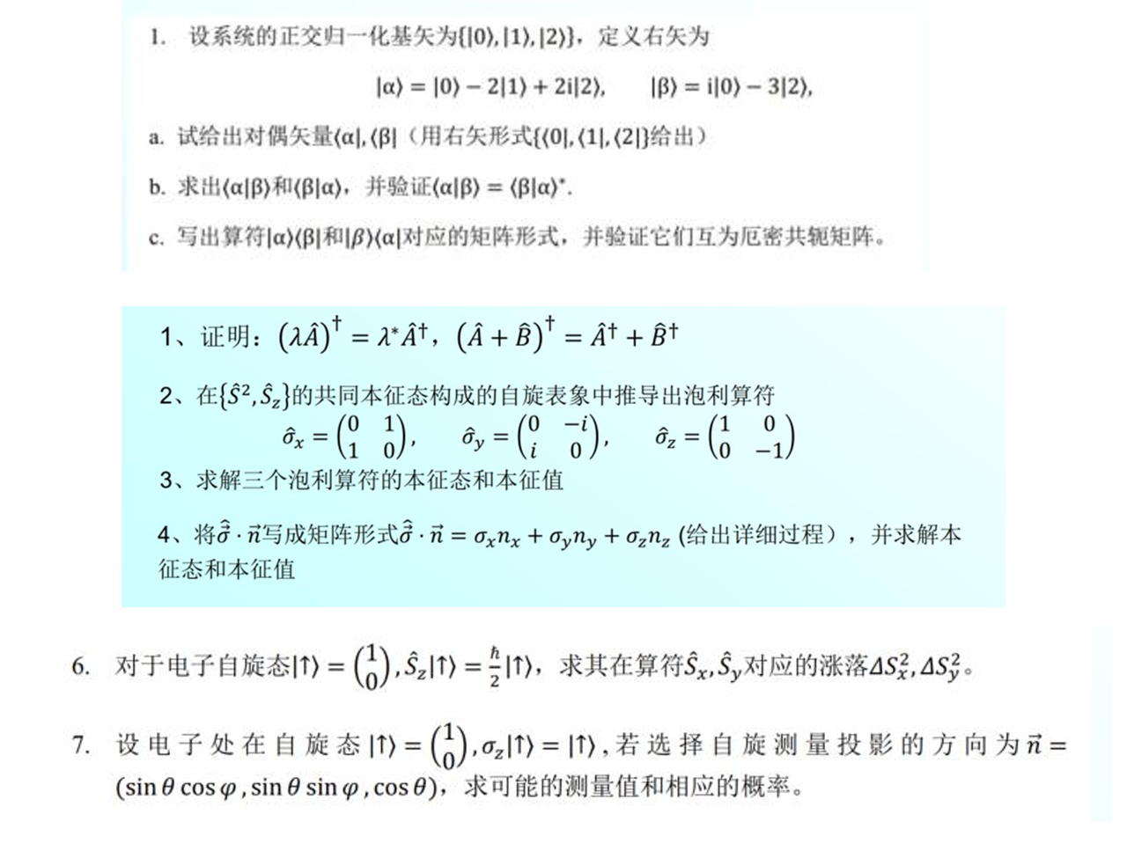

Slide 3
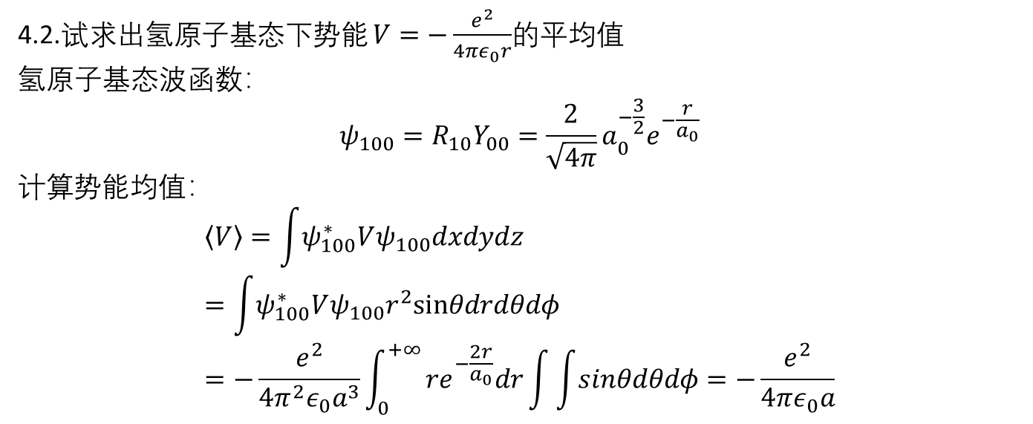
4.1.设氢原子的电子所处定态对应的主量子数 𝑛 = 2，写出电子所有可能的状态，用量子数( 𝑛 , 𝑙 , 𝑚 )标记。
l取值范围是0到n-1，所以l可以取0，1两个数。
而m根据l的取值取-l到l之间的值，所以可以取-1，0，1三个数
（对应l取1）或者0（对应l取0）。表示出来为：
(2，0，0) （2，1，1）（2，1，0）（2，1，-1）
4.2.试求出氢原子基态下势能 $V=−\frac{e^{2}}{4πε_{0}r}$的平均值
氢原子基态波函数：
$$ψ_{100}=R_{10}Y_{00}=\frac{2}{\sqrt{4π}}a_{0}^{−\frac{3}{2}}e^{−\frac{r}{a_{0}}}$$
$计算$势能均值：
$$\left\langle V\right\rangle =\int{ψ_{100}^{∗}Vψ_{100}dxdydz} \\ =\int{ψ_{100}^{∗}Vψ_{100}r^{2}sinθdrdθdφ } \\ =−\frac{e^{2}}{4π^{2}ε_{0}a^{3}}\int_{0}^{+∞}{re^{−\frac{2r}{a_{0}}}dr}\int{\int{sinθdθdφ}}=−\frac{e^{2}}{4πε_{0}a}$$

Slide 4
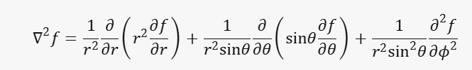
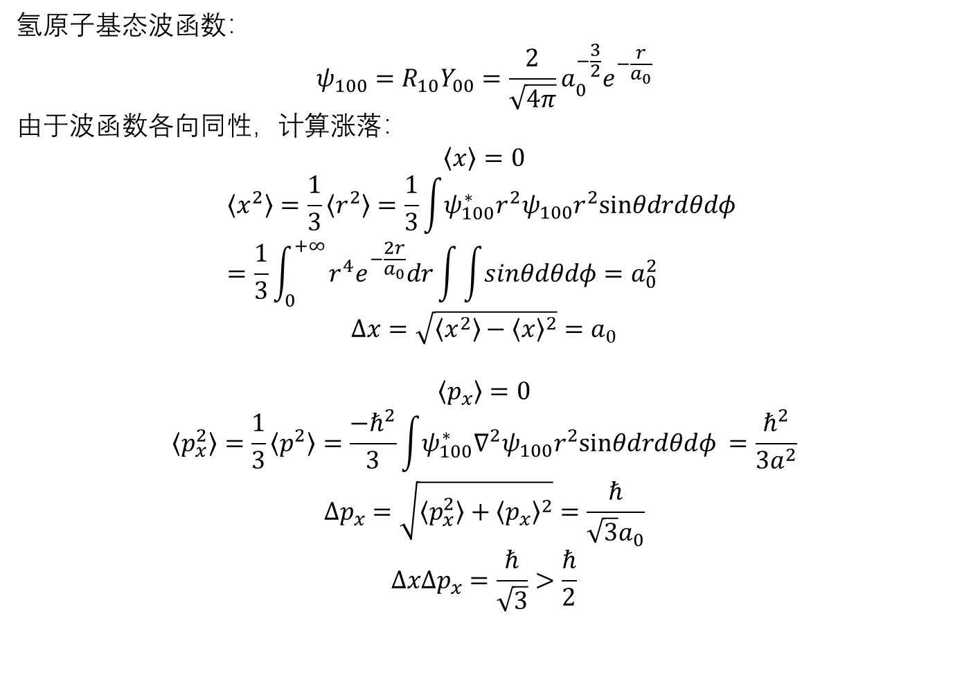
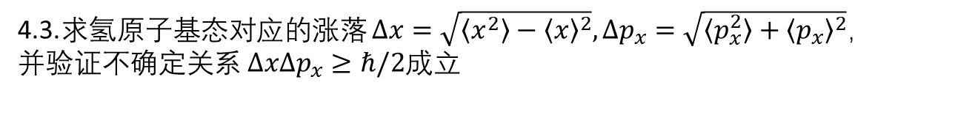
4.3.求氢原子基态对应的涨落 $Δx=\sqrt{\left\langle x^{2}\right\rangle −{\left\langle x\right\rangle }^{2}},Δp_{x}=\sqrt{\left\langle p_{x}^{2}\right\rangle +{\left\langle p_{x}\right\rangle }^{2}}$，
并验证不确定关系 $ΔxΔp_{x}≥ℏ/2$成立
氢原子基态波函数：
$$ψ_{100}=R_{10}Y_{00}=\frac{2}{\sqrt{4π}}a_{0}^{−\frac{3}{2}}e^{−\frac{r}{a_{0}}}$$
由于波函数各向同性，计算涨落：
$$\left\langle x\right\rangle =0$$
$$\left\langle x^{2}\right\rangle =\frac{1}{3}\left\langle r^{2}\right\rangle =\frac{1}{3}\int{ψ_{100}^{∗}r^{2}ψ_{100}r^{2}sinθdrdθdφ } \\ =\frac{1}{3}\int_{0}^{+∞}{r^{4}e^{−\frac{2r}{a_{0}}}dr}\int{\int{sinθdθdφ}}=a_{0}^{2}$$
$$Δx=\sqrt{\left\langle x^{2}\right\rangle −{\left\langle x\right\rangle }^{2}}=a_{0}$$
$$\left\langle p_{x}\right\rangle =0$$
$$\left\langle p_{x}^{2}\right\rangle =\frac{1}{3}\left\langle p^{2}\right\rangle =\frac{−ℏ^{2}}{3}\int{ψ_{100}^{∗}∇^{2}ψ_{100}r^{2}sinθdrdθdφ }=\frac{ℏ^{2}}{3a^{2}}$$
$$Δp_{x}=\sqrt{\left\langle p_{x}^{2}\right\rangle +{\left\langle p_{x}\right\rangle }^{2}}=\frac{ℏ}{\sqrt{3}a_{0}}$$
$$ΔxΔp_{x}=\frac{ℏ}{\sqrt{3}}>\frac{ℏ}{2}$$

Slide 5
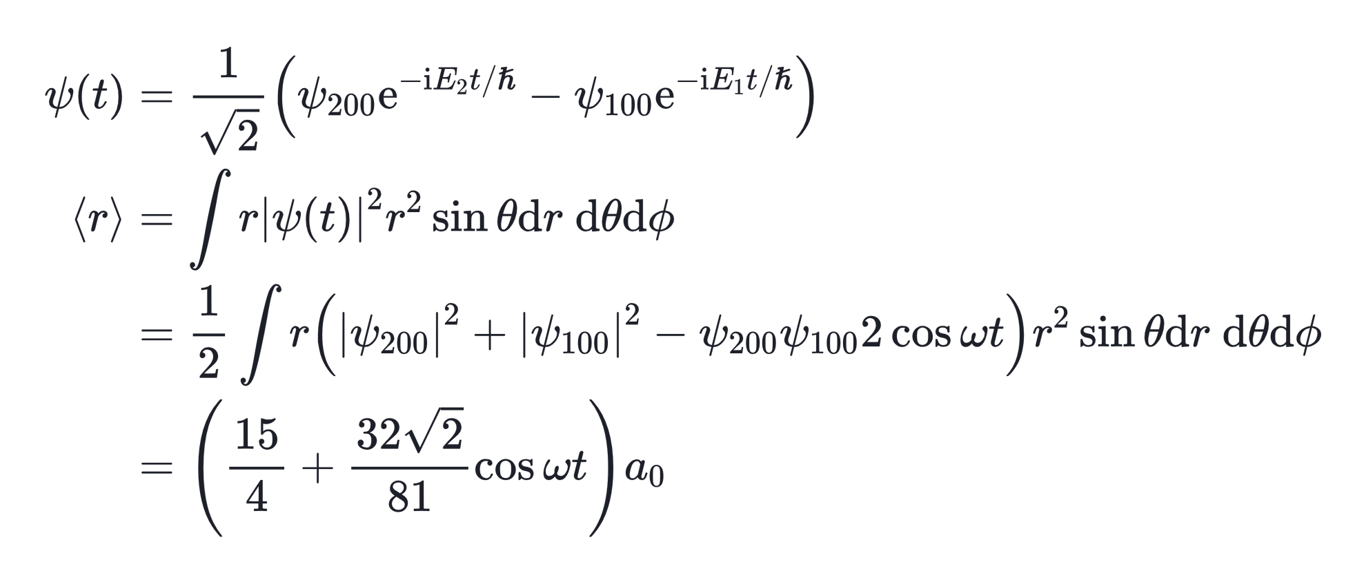

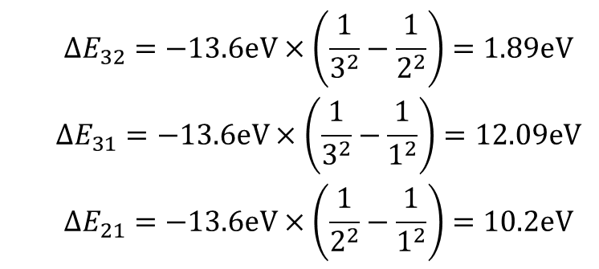
4.5.氢原子处在激发态上，对应的量子数为 𝑛 = 3, 𝑙 = 2。
原子可以通过耗散的方式跃迁到低能级上，同时释放光子，
请计算光子对应的能量（eV）。
$$\begin{matrix} & ΔE_{32}=−13.6eV×\left(\frac{1}{3^{2}}−\frac{1}{2^{2}}\right)=1.89eV \\ & ΔE_{31}=−13.6eV×\left(\frac{1}{3^{2}}−\frac{1}{1^{2}}\right)=12.09eV \\ & ΔE_{21}=−13.6eV×\left(\frac{1}{2^{2}}−\frac{1}{1^{2}}\right)=10.2eV\end{matrix}$$
能量只与主量子数有关
4.6.设初始时刻氢原子处在$ψ\left(t=0\right)=\frac{1}{\sqrt{2}}(ψ_{200}−ψ_{100})$上，写出氢原子波函数的动力学演化形式，
并进一步计算氢原子半径 𝑟 期望值的时间演化。

Slide 6
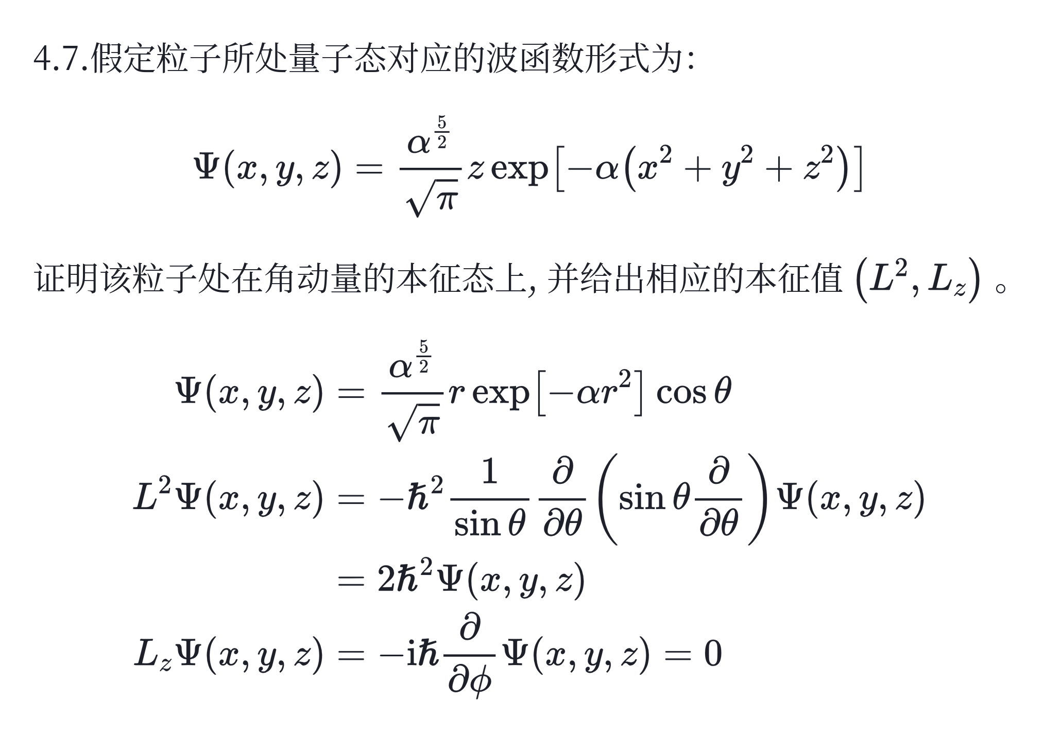

Slide 7
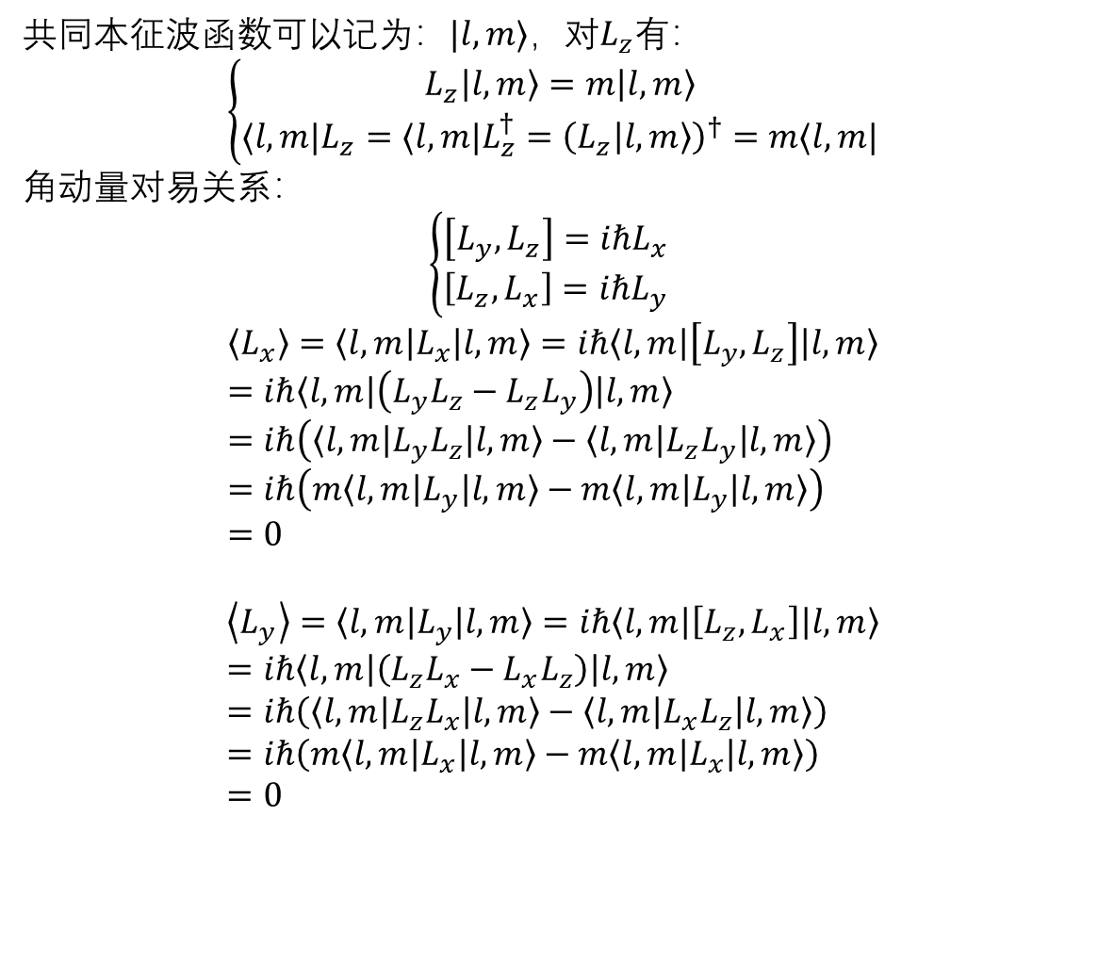
4.8.利用角动量算符的对易关系，证明对于 $\{{\hat{L}}^{2},{\hat{L}}_{z}\}$的共同本征波函数 $Y_{m}^{l} (θ,φ)$，
总有$\left\langle {\hat{L}}_{x}\right\rangle =\left\langle {\hat{L}}_{y}\right\rangle =0$
共同本征波函数可以记为：$|l,m⟩$，对$L_{z}$有：
$$\left\{\begin{aligned}L_{z}\left|l,m\right\rangle =m\left|l,m\right\rangle \\ ⟨l,m|L_{z}=⟨l,m|L_{z}^{†}={\left(L_{z}\left|l,m\right\rangle \right)}^{†}=m⟨l,m|\end{aligned}\right.$$
角动量对易关系：
$$\left\{\begin{aligned}\left[L_{y},L_{z}\right]=iℏL_{x} \\ \left[L_{z},L_{x}\right]=iℏL_{y} \end{aligned}\right.$$
$$\left\langle L_{x}\right\rangle =\left\langle l,m\right|L_{x}\left|l,m\right\rangle =iℏ\left\langle l,m\right|\left[L_{y},L_{z}\right]\left|l,m\right\rangle \\ =iℏ\left\langle l,m\right|\left(L_{y}L_{z}−L_{z}L_{y}\right)\left|l,m\right\rangle \\ =iℏ\left(\left\langle l,m\right|L_{y}L_{z}\left|l,m\right\rangle −\left\langle l,m\right|L_{z}L_{y}\left|l,m\right\rangle \right) \\ =iℏ\left(m\left\langle l,m\right|L_{y}\left|l,m\right\rangle −m\left\langle l,m\right|L_{y}\left|l,m\right\rangle \right) \\ =0$$
$$\left\langle L_{y}\right\rangle =\left\langle l,m\right|L_{y}\left|l,m\right\rangle =iℏ\left\langle l,m\right|\left[L_{z},L_{x}\right]\left|l,m\right\rangle \\ =iℏ\left\langle l,m\right|\left(L_{z}L_{x}−L_{x}L_{z}\right)\left|l,m\right\rangle \\ =iℏ\left(\left\langle l,m\right|L_{z}L_{x}\left|l,m\right\rangle −\left\langle l,m\right|L_{x}L_{z}\left|l,m\right\rangle \right) \\ =iℏ\left(m\left\langle l,m\right|L_{x}\left|l,m\right\rangle −m\left\langle l,m\right|L_{x}\left|l,m\right\rangle \right) \\ =0$$

Slide 8
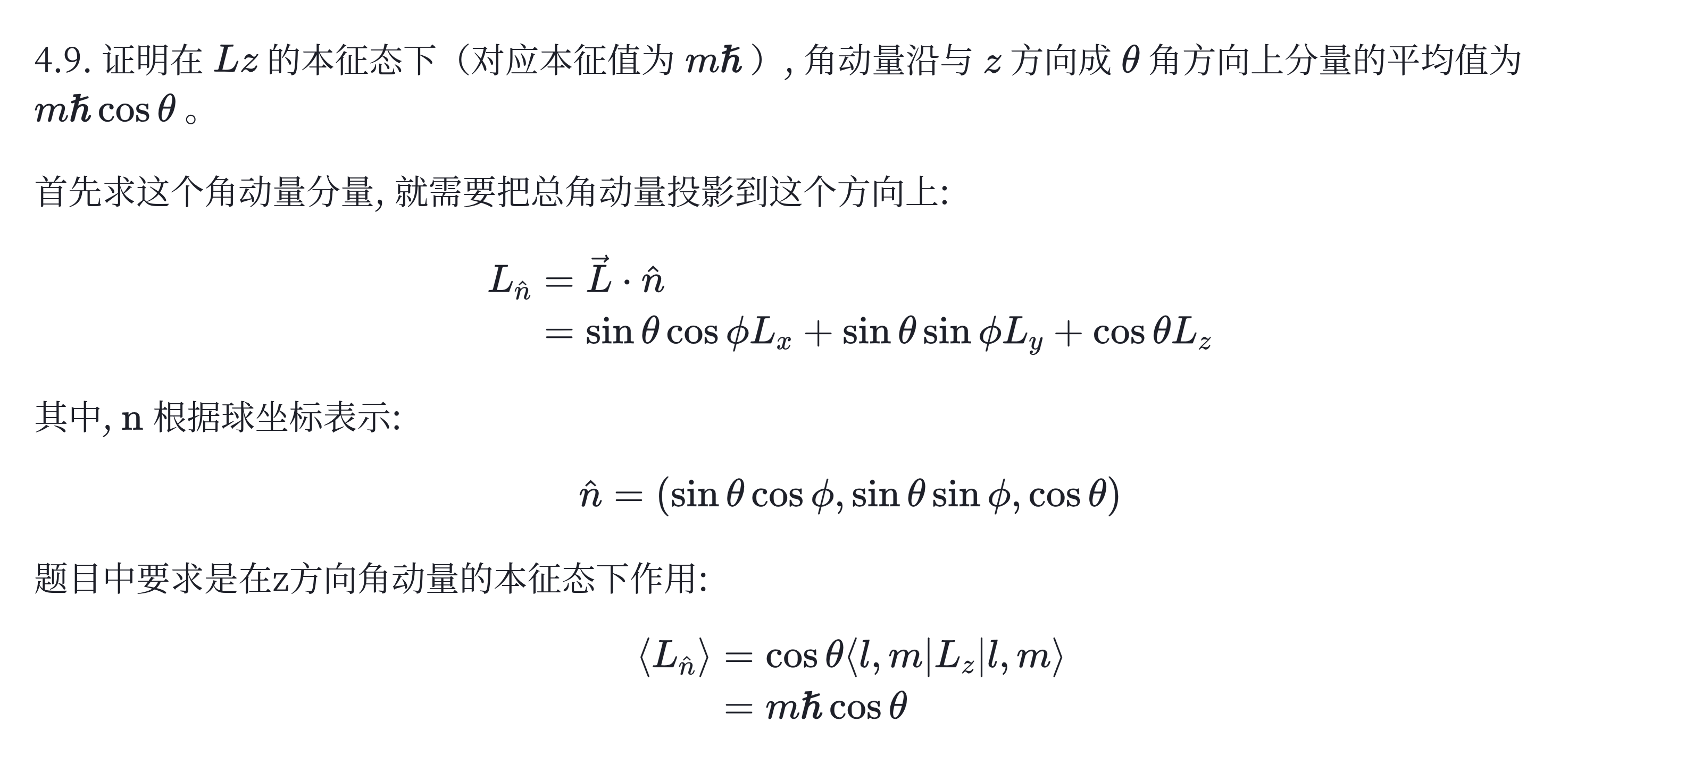

Slide 9
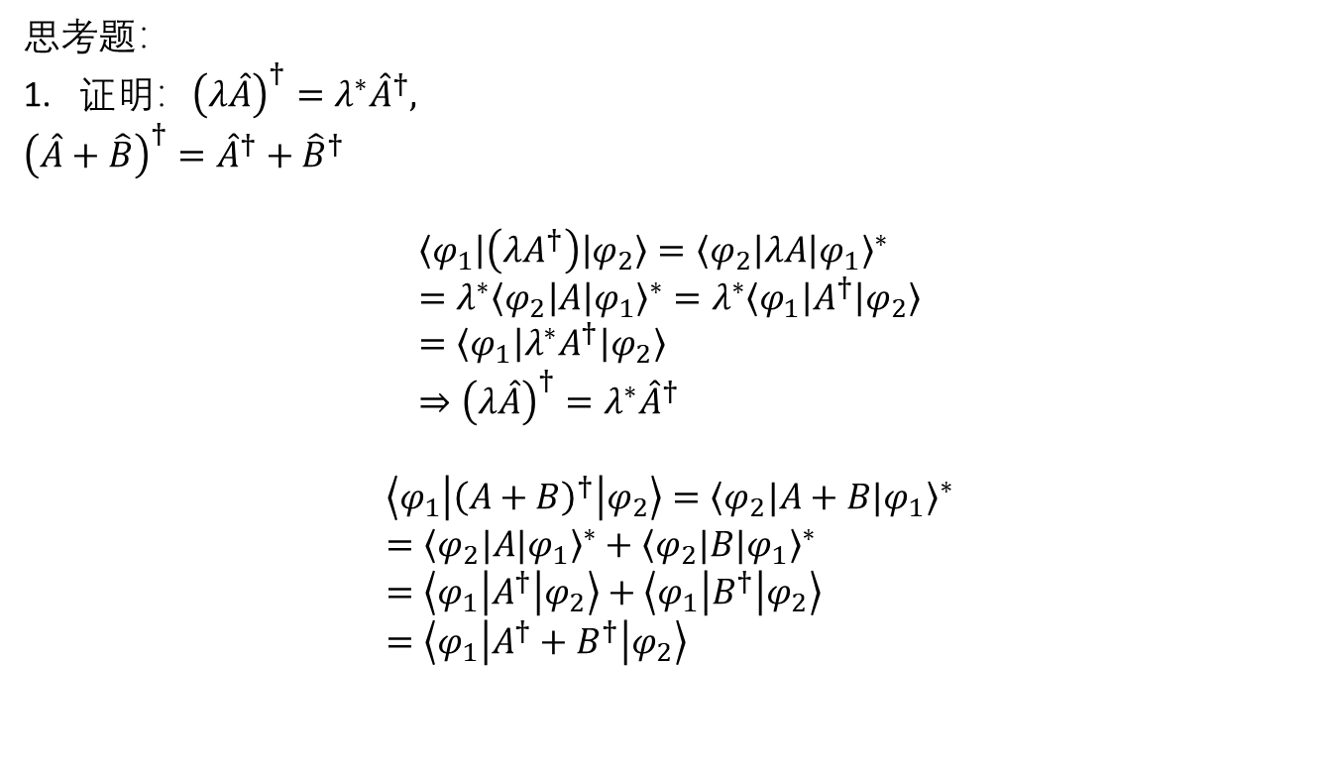
思考题：
证明：${\left(λ\hat{A}\right)}^{†}=λ^{∗}{\hat{A}}^{†},$
${\left(\hat{A}+\hat{B}\right)}^{†}={\hat{A}}^{†}+{\hat{B}}^{†}$
$$\left\langle φ_{1}\right|\left(λA^{†}\right)\left|φ_{2}\right\rangle =\left\langle φ_{2}\right|λA{\left|φ_{1}\right\rangle }^{∗} \\ =λ^{∗}\left\langle φ_{2}\right|A{\left|φ_{1}\right\rangle }^{∗}=λ^{∗}\left\langle φ_{1}\right|A^{†}\left|φ_{2}\right\rangle \\ =\left\langle φ_{1}\right|λ^{∗}A^{†}\left|φ_{2}\right\rangle \\ ⇒{\left(λ\hat{A}\right)}^{†}=λ^{∗}{\hat{A}}^{†}$$
$$\left\langle φ_{1}\left|{\left(A+B\right)}^{†}\right|φ_{2}\right\rangle ={\left\langle φ_{2}|A+B|φ_{1}\right\rangle }^{∗} \\ ={\left\langle φ_{2}|A|φ_{1}\right\rangle }^{∗}+{\left\langle φ_{2}|B|φ_{1}\right\rangle }^{∗} \\ =\left\langle φ_{1}\left|A^{†}\right|φ_{2}\right\rangle +\left\langle φ_{1}\left|B^{†}\right|φ_{2}\right\rangle \\ =\left\langle φ_{1}\left|A^{†}+B^{†}\right|φ_{2}\right\rangle$$

Slide 10
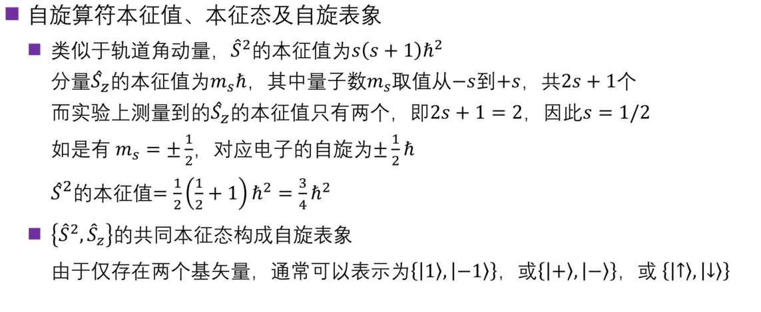
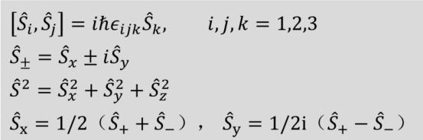
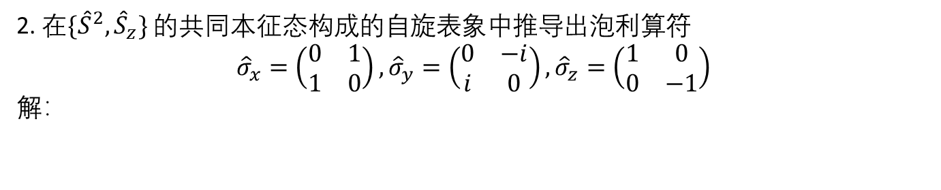
2. 在$\{{\hat{S}}^{2},{\hat{S}}_{z}\}$ 的共同本征态构成的自旋表象中推导出泡利算符
$${\hat{σ}}_{x}=\left(\begin{matrix}0 & 1 \\ 1 & 0\end{matrix}\right),{\hat{σ}}_{y}=\left(\begin{matrix}0 & −i \\ i & 0\end{matrix}\right),{\hat{σ}}_{z}=\left(\begin{matrix}1 & 0 \\ 0 & −1\end{matrix}\right)$$
解：
假设自旋的性质类似轨道角动量

Slide 11
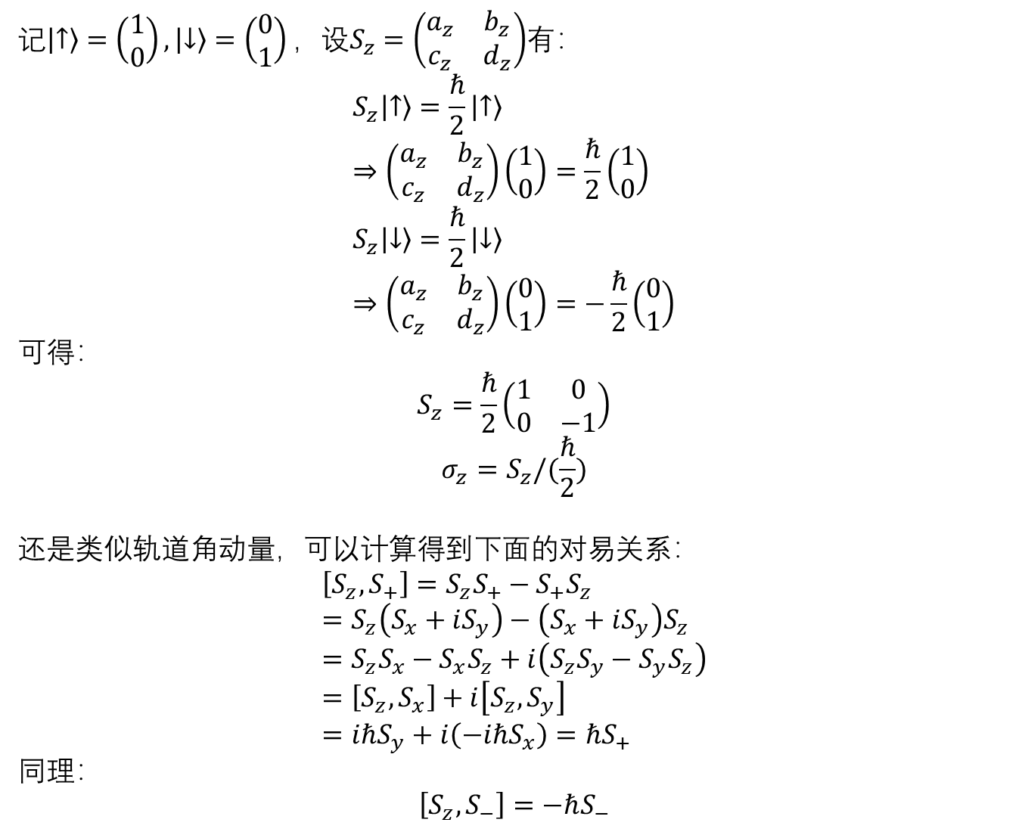
记$\left|↑\right\rangle =\left(\begin{matrix}1 \\ 0\end{matrix}\right), \left|↓\right\rangle =\left(\begin{matrix}0 \\ 1\end{matrix}\right)，设S_{z}=\left(\begin{matrix}a_{z} & b_{z} \\ c_{z} & d_{z}\end{matrix}\right)$有：
$$S_{z}\left|↑\right\rangle =\frac{ℏ}{2}\left|↑\right\rangle \\ ⇒\left(\begin{matrix}a_{z} & b_{z} \\ c_{z} & d_{z}\end{matrix}\right)\left(\begin{matrix}1 \\ 0\end{matrix}\right)=\frac{ℏ}{2}\left(\begin{matrix}1 \\ 0\end{matrix}\right) \\ S_{z}\left|↓\right\rangle =\frac{ℏ}{2}\left|↓\right\rangle \\ ⇒\left(\begin{matrix}a_{z} & b_{z} \\ c_{z} & d_{z}\end{matrix}\right)\left(\begin{matrix}0 \\ 1\end{matrix}\right)=−\frac{ℏ}{2}\left(\begin{matrix}0 \\ 1\end{matrix}\right)$$
可得：
$$S_{z}=\frac{ℏ}{2}\left(\begin{matrix}1 & 0 \\ 0 & −1\end{matrix}\right)$$
$$σ_{z}=S_{z}/(\frac{ℏ}{2})$$
还是类似轨道角动量，可以计算得到下面的对易关系：
$$\left[S_{z},S_{+}\right]=S_{z}S_{+}−S_{+}S_{z} \\ =S_{z}\left(S_{x}+iS_{y}\right)−\left(S_{x}+iS_{y}\right)S_{z} \\ =S_{z}S_{x}−S_{x}S_{z}+i\left(S_{z}S_{y}−S_{y}S_{z}\right) \\ =\left[S_{z},S_{x}\right]+i\left[S_{z},S_{y}\right] \\ =iℏS_{y}+i\left(−iℏS_{x}\right)=ℏS_{+}$$
同理：
$$\left[S_{z},S_{−}\right]=−ℏS_{−}$$

Slide 12
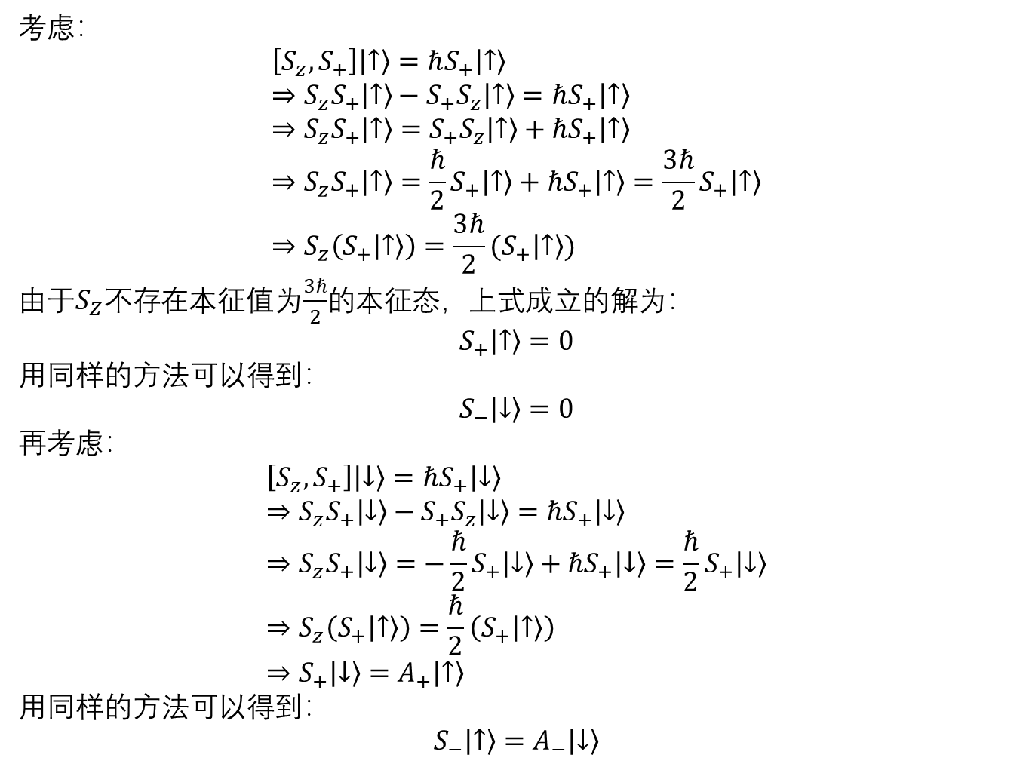

$$\left[S_{z},S_{+}\right]=ℏS_{+}$$
$$\left[S_{z},S_{−}\right]=−ℏS_{−}$$
考虑：
$$\left[S_{z},S_{+}\right]\left|↑\right\rangle =ℏS_{+}\left|↑\right\rangle \\ ⇒S_{z}S_{+}\left|↑\right\rangle −S_{+}S_{z}\left|↑\right\rangle =ℏS_{+}\left|↑\right\rangle \\ ⇒S_{z}S_{+}\left|↑\right\rangle =S_{+}S_{z}\left|↑\right\rangle +ℏS_{+}\left|↑\right\rangle \\ ⇒S_{z}S_{+}\left|↑\right\rangle =\frac{ℏ}{2}S_{+}\left|↑\right\rangle +ℏS_{+}\left|↑\right\rangle =\frac{3ℏ}{2}S_{+}\left|↑\right\rangle \\ ⇒S_{z}\left(S_{+}\left|↑\right\rangle \right)=\frac{3ℏ}{2}(S_{+}\left|↑\right\rangle )$$
由于$S_{Z}不存在$本征值为$\frac{3ℏ}{2}$的本征态，上式成立的解为：
$$S_{+}\left|↑\right\rangle =0$$
用同样的方法可以得到：
$$S_{−}\left|↓\right\rangle =0$$
再考虑：
$$\left[S_{z},S_{+}\right]\left|↓\right\rangle =ℏS_{+}\left|↓\right\rangle \\ ⇒S_{z}S_{+}\left|↓\right\rangle −S_{+}S_{z}\left|↓\right\rangle =ℏS_{+}\left|↓\right\rangle \\ ⇒S_{z}S_{+}\left|↓\right\rangle =−\frac{ℏ}{2}S_{+}\left|↓\right\rangle +ℏS_{+}\left|↓\right\rangle =\frac{ℏ}{2}S_{+}\left|↓\right\rangle \\ ⇒S_{z}\left(S_{+}\left|↑\right\rangle \right)=\frac{ℏ}{2}\left(S_{+}\left|↑\right\rangle \right) \\ ⇒S_{+}\left|↓\right\rangle =A_{+}\left|↑\right\rangle$$
用同样的方法可以得到：
$$S_{−}\left|↑\right\rangle =A_{−}\left|↓\right\rangle$$

Slide 13
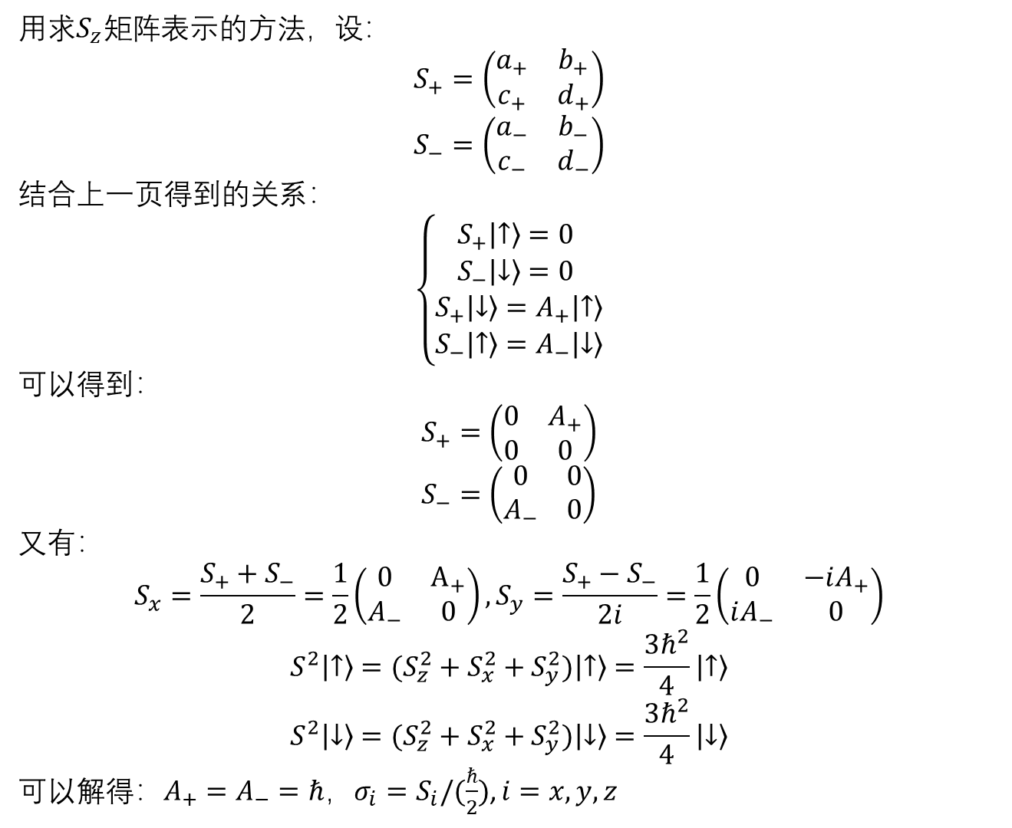
用求$S_{z}矩阵$表示的方法，设：
$$S_{+}=\left(\begin{matrix}a_{+} & b_{+} \\ c_{+} & d_{+}\end{matrix}\right)$$
$$S_{−}=\left(\begin{matrix}a_{−} & b_{−} \\ c_{−} & d_{−}\end{matrix}\right)$$
结合上一页得到的关系：
$$\left\{\begin{aligned}S_{+}\left|↑\right\rangle =0 \\ S_{−}\left|↓\right\rangle =0 \\ S_{+}\left|↓\right\rangle =A_{+}\left|↑\right\rangle \\ S_{−}\left|↑\right\rangle =A_{−}\left|↓\right\rangle \end{aligned}\right.$$
可以得到：
$$S_{+}=\left(\begin{matrix}0 & A_{+} \\ 0 & 0\end{matrix}\right)$$
$$S_{−}=\left(\begin{matrix}0 & 0 \\ A_{−} & 0\end{matrix}\right)$$
又有：
$$S_{x}=\frac{S_{+}+S_{−}}{2}=\frac{1}{2}\left(\begin{matrix}0 & A_{+} \\ A_{−} & 0\end{matrix}\right), S_{y}=\frac{S_{+}−S_{−}}{2i}=\frac{1}{2}\left(\begin{matrix}0 & −iA_{+} \\ iA_{−} & 0\end{matrix}\right)$$
$$S^{2}\left|↑\right\rangle =(S_{z}^{2}+S_{x}^{2}+S_{y}^{2})\left|↑\right\rangle =\frac{3ℏ^{2}}{4}\left|↑\right\rangle$$
$$S^{2}\left|↓\right\rangle =(S_{z}^{2}+S_{x}^{2}+S_{y}^{2})\left|↓\right\rangle =\frac{3ℏ^{2}}{4}\left|↓\right\rangle$$
可以解得：$A_{+}=A_{−}=ℏ$，$σ_{i}=S_{i}/(\frac{ℏ}{2})$, $i=x,y,z$

Slide 14
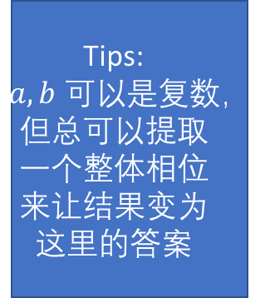
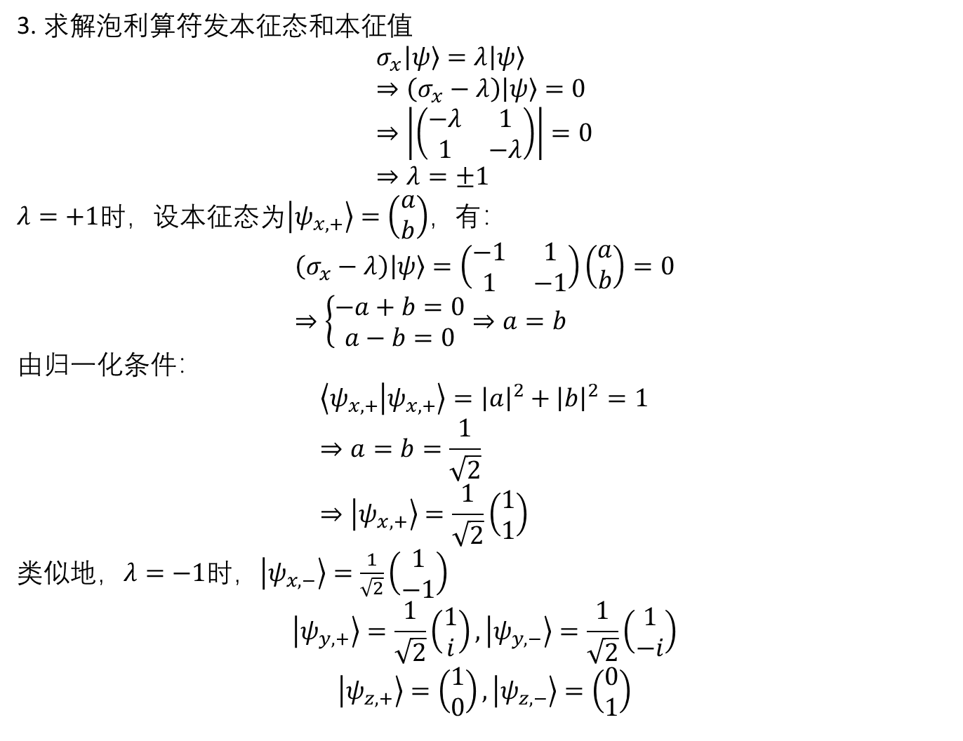
3. 求解泡利算符发本征态和本征值
$$σ_{x}\left|ψ\right\rangle =λ\left|ψ\right\rangle \\ ⇒\left(σ_{x}−λ\right)\left|ψ\right\rangle =0 \\ ⇒\left|\left(\begin{matrix}−λ & 1 \\ 1 & −λ\end{matrix}\right)\right|=0 \\ ⇒λ=±1$$
$λ=+1时$，设本征态为$\left|ψ_{x,+}\right\rangle =\left(\begin{matrix}a \\ b\end{matrix}\right)$，有：
$$\left(σ_{x}−λ\right)\left|ψ\right\rangle =\left(\begin{matrix}−1 & 1 \\ 1 & −1\end{matrix}\right)\left(\begin{matrix}a \\ b\end{matrix}\right)=0 \\ ⇒\left\{\begin{aligned}−a+b=0 \\ a−b=0\end{aligned}⇒a=b\right.$$
由归一化条件：
$$\left\langle ψ_{x,+} | ψ_{x,+}\right\rangle ={\left|a\right|}^{2}+{\left|b\right|}^{2}=1 \\ ⇒a=b=\frac{1}{\sqrt{2}} \\ ⇒\left|ψ_{x,+}\right\rangle =\frac{1}{\sqrt{2}}\left(\begin{matrix}1 \\ 1\end{matrix}\right)$$
类似地，$λ=−1时$，$\left|ψ_{x,−}\right\rangle =\frac{1}{\sqrt{2}}\left(\begin{matrix}1 \\ −1\end{matrix}\right)$ $$\left|ψ_{y,+}\right\rangle =\frac{1}{\sqrt{2}}\left(\begin{matrix}1 \\ i\end{matrix}\right), \left|ψ_{y,−}\right\rangle =\frac{1}{\sqrt{2}}\left(\begin{matrix}1 \\ −i\end{matrix}\right)$$
$$\left|ψ_{z,+}\right\rangle =\left(\begin{matrix}1 \\ 0\end{matrix}\right),\left|ψ_{z,−}\right\rangle =\left(\begin{matrix}0 \\ 1\end{matrix}\right)$$
Tips:
$a,b$可以是复数，但总可以提取一个整体相位来让结果变为这里的答案

Slide 15
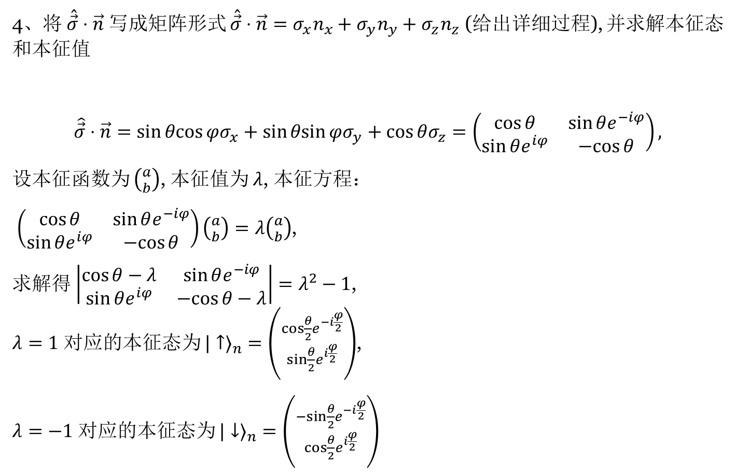
4、将 $\overset{ˆ}{\vec{σ}}⋅\vec{n}$ 写成矩阵形式 $\overset{ˆ}{\vec{σ}}⋅\vec{n}=σ_{x}n_{x}+σ_{y}n_{y}+σ_{z}n_{z}$ (给出详细过程), 并求解本征态和本征值
$$\hat{\vec{σ}}⋅\vec{n}=sin⁡θcos⁡φσ_{x}+sin⁡θsin⁡φσ_{y}+cos⁡θσ_{z}=\left(\begin{matrix}cos⁡θ & sin⁡θe^{−iφ} \\ sin⁡θe^{iφ} & −cos⁡θ\end{matrix}\right),$$
设本征函数为 $\left({a \atop b}\right)$, 本征值为 $λ$, 本征方程：
$\left(\begin{matrix}cos⁡θ & sin⁡θe^{−iφ} \\ sin⁡θe^{iφ} & −cos⁡θ\end{matrix}\right)\left({a \atop b}\right)=λ\left({a \atop b}\right)$,
求解得 $\left|\begin{matrix}cos⁡θ−λ & sin⁡θe^{−iφ} \\ sin⁡θe^{iφ} & −cos⁡θ−λ\end{matrix}\right|=λ^{2}−1$, $λ=1$ 对应的本征态为 $|↑⟩_{n}=\left({cos⁡\frac{θ}{2}e^{−i\frac{φ}{2}} \atop sin⁡\frac{θ}{2}e^{i\frac{φ}{2}}}\right)$,
$λ=−1$ 对应的本征态为 $|↓⟩_{n}=\left({−sin⁡\frac{θ}{2}e^{−i\frac{φ}{2}} \atop cos⁡\frac{θ}{2}e^{i\frac{φ}{2}}}\right)$

Slide 16
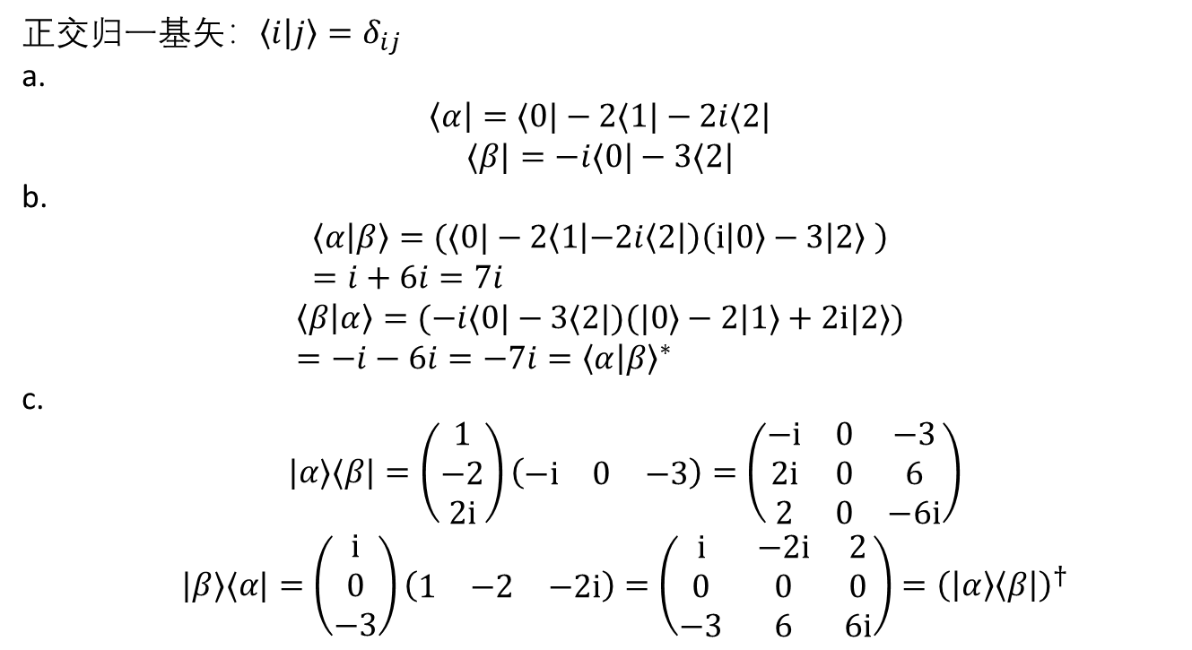
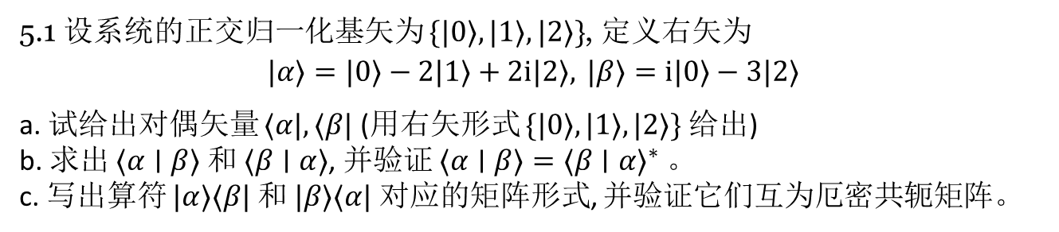
5.1 设系统的正交归一化基矢为 $\{|0⟩,|1⟩,|2⟩\}$, 定义右矢为
$$|α⟩=|0⟩−2|1⟩+2i|2⟩, |β⟩=i|0⟩−3|2⟩$$
a. 试给出对偶矢量 $⟨α|,⟨β|$ (用右矢形式 $\{|0⟩,|1⟩,|2⟩\}$ 给出) b. 求出 $⟨α∣β⟩$ 和 $⟨β∣α⟩$, 并验证 $⟨α∣β⟩=⟨β∣α⟩^{∗}$ 。 c. 写出算符 $|α⟩⟨β|$ 和 $|β⟩⟨α|$ 对应的矩阵形式, 并验证它们互为厄密共轭矩阵。
正交归一基矢：$\left\langle i | j\right\rangle =δ_{ij}$
a.
$$\left\langle α\right|=⟨0|−2⟨1|−2i⟨2|$$
$$⟨β|=−i⟨0|−3⟨2|$$
b.
$$\left\langle α | β\right\rangle =(⟨0|−2\left\langle 1 | −2i\left\langle 2\right|\right)\left(i\left|0\right\rangle −3\left|2\right\rangle \right) \\ =i+6i=7i$$
$$\left\langle β | α\right\rangle =(−i⟨0|−3⟨2|)(|0⟩−2|1⟩+2i|2⟩) \\ =−i−6i=−7i={\left\langle α | β\right\rangle }^{∗}$$
c.
$$\begin{matrix} & |α⟩⟨β|=\left(\begin{matrix}1 \\ −2 \\ 2i\end{matrix}\right)\left(\begin{matrix}−i & 0 & −3\end{matrix}\right)=\left(\begin{matrix}−i & 0 & −3 \\ 2i & 0 & 6 \\ 2 & 0 & −6i\end{matrix}\right) \\ & |β⟩⟨α|=\left(\begin{matrix}i \\ 0 \\ −3\end{matrix}\right)\left(\begin{matrix}1 & −2 & −2i\end{matrix}\right)=\left(\begin{matrix}i & −2i & 2 \\ 0 & 0 & 0 \\ −3 & 6 & 6i\end{matrix}\right)={\left(\left|α\right\rangle \left\langle β\right|\right)}^{†}\end{matrix}$$

Slide 17
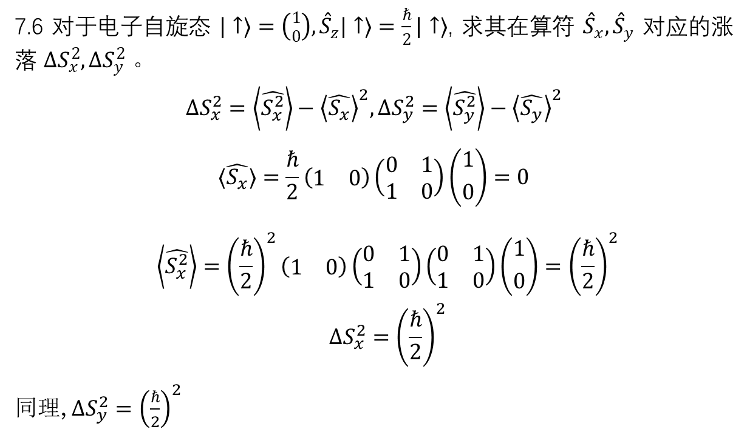
7.6 对于电子自旋态 $|↑⟩=\left({1 \atop 0}\right),{\overset{ˆ}{S}}_{z}|↑⟩=\frac{ℏ}{2}|↑⟩$, 求其在算符 ${\overset{ˆ}{S}}_{x},{\overset{ˆ}{S}}_{y}$ 对应的涨落 $ΔS_{x}^{2},ΔS_{y}^{2}$ 。
$$ΔS_{x}^{2}=\left\langle \hat{S_{x}^{2}}\right\rangle −{\left\langle \hat{S_{x}}\right\rangle }^{2},ΔS_{y}^{2}=\left\langle \hat{S_{y}^{2}}\right\rangle −{\left\langle \hat{S_{y}}\right\rangle }^{2}$$
$$⟨\hat{S_{x}}⟩=\frac{ℏ}{2}\left(\begin{matrix}1 & 0\end{matrix}\right)\left(\begin{matrix}0 & 1 \\ 1 & 0\end{matrix}\right)\left({1 \atop 0}\right)=0$$
$$\begin{matrix} & \\ & \left\langle \hat{S_{x}^{2}}\right\rangle ={\left(\frac{ℏ}{2}\right)}^{2}\left(\begin{matrix}1 & 0\end{matrix}\right)\left(\begin{matrix}0 & 1 \\ 1 & 0\end{matrix}\right)\left(\begin{matrix}0 & 1 \\ 1 & 0\end{matrix}\right)\left({1 \atop 0}\right)={\left(\frac{ℏ}{2}\right)}^{2} \\ & ΔS_{x}^{2}={\left(\frac{ℏ}{2}\right)}^{2}\end{matrix}$$
同理, $ΔS_{y}^{2}={\left(\frac{ℏ}{2}\right)}^{2}$

Slide 18
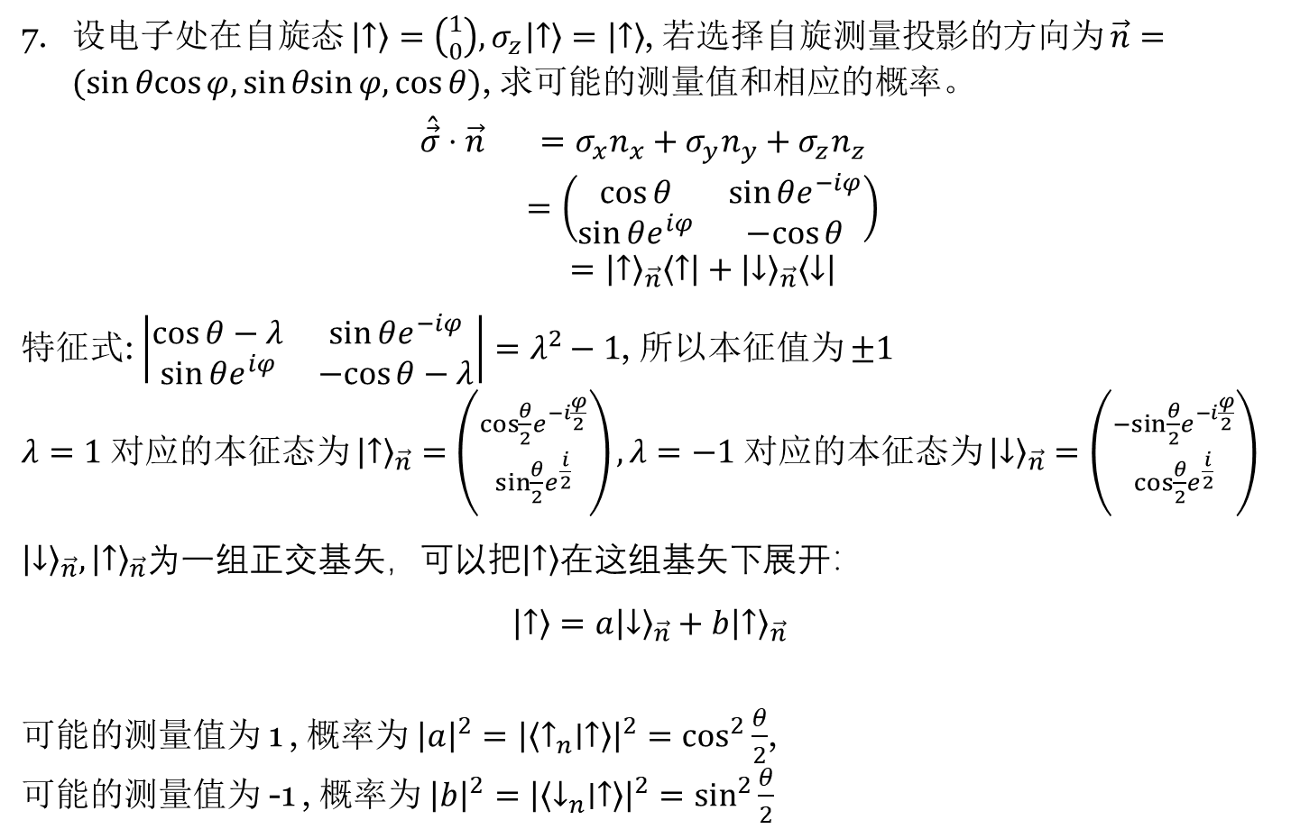
设电子处在自旋态 $\left|↑\right\rangle =\left({1 \atop 0}\right),σ_{z}\left|↑\right\rangle =\left|↑\right\rangle$, 若选择自旋测量投影的方向为 $\vec{n}=$ $(sin⁡θcos⁡φ,sin⁡θsin⁡φ,cos⁡θ)$, 求可能的测量值和相应的概率。
$$\begin{matrix}\overset{ˆ}{\vec{σ}}⋅\vec{n} & =σ_{x}n_{x}+σ_{y}n_{y}+σ_{z}n_{z} \\ & =\left(\begin{matrix}cos⁡θ & sin⁡θe^{−iφ} \\ sin⁡θe^{iφ} & −cos⁡θ\end{matrix}\right) \\ & ={\left|↑\right\rangle }_{\vec{n}}\left\langle ↑\right|+{\left|↓\right\rangle }_{\vec{n}}\left\langle ↓\right|\end{matrix}$$
特征式: $\left|\begin{matrix}cos⁡θ−λ & sin⁡θe^{−iφ} \\ sin⁡θe^{iφ} & −cos⁡θ−λ\end{matrix}\right|=λ^{2}−1$, 所以本征值为 $±1$ $λ=1$ 对应的本征态为 ${\left|↑\right\rangle }_{\vec{n}}=\left({\cos{\frac{θ}{2}e^{−i\frac{φ}{2}}} \atop \sin{\frac{θ}{2}e^{\frac{i}{2}}}}\right), λ=−1$ 对应的本征态为 ${\left|↓\right\rangle }_{\vec{n}}=\left({−sin⁡\frac{θ}{2}e^{−i\frac{φ}{2}} \atop cos⁡\frac{θ}{2}e^{\frac{i}{2}}}\right)$
${\left|↓\right\rangle }_{\vec{n}},{\left|↑\right\rangle }_{\vec{n}}$为一组正交基矢，可以把$\left|↑\right\rangle$在这组基矢下展开：
$$\left|↑\right\rangle =a{\left|↓\right\rangle }_{\vec{n}}+b{\left|↑\right\rangle }_{\vec{n}}$$
可能的测量值为 1 , 概率为 ${\left|a\right|}^{2}={\left|\left\langle ↑_{n}∣↑\right\rangle \right|}^{2}=\cos^{2}⁡\frac{θ}{2}$, 可能的测量值为 -1 , 概率为 ${\left|b\right|}^{2}={\left|\left\langle ↓_{n}∣↑\right\rangle \right|}^{2}=\sin^{2}⁡\frac{θ}{2}$

